Slide 1
Selección Fondos de Trend Following

Slide 2
Agenda
FONDOS
Nombres y características
Criterio de selección
Criterio de descarte
PORTAFOLIO
Efecto sobre un portafolio tipo agresivo
Compatibilidad con la estrategia original
Ventajas genéricas de la estrategia

Slide 3
FONDOS

Slide 4
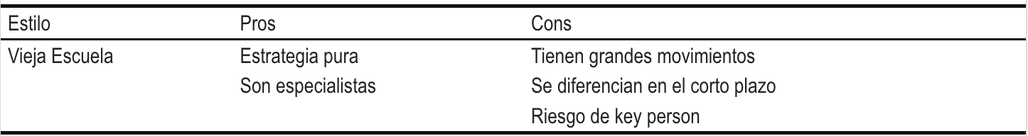
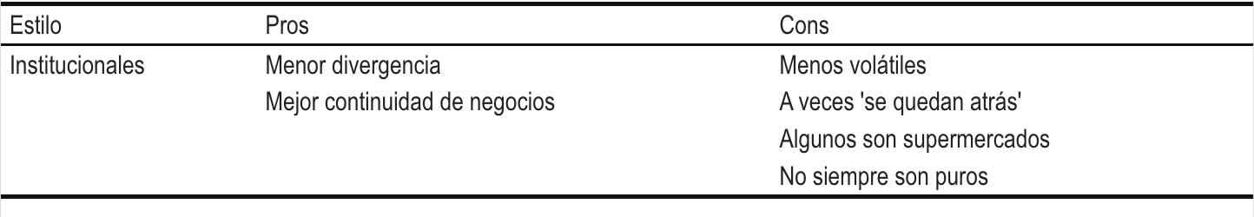
Tipo de fondos de Trend Following

Slide 5
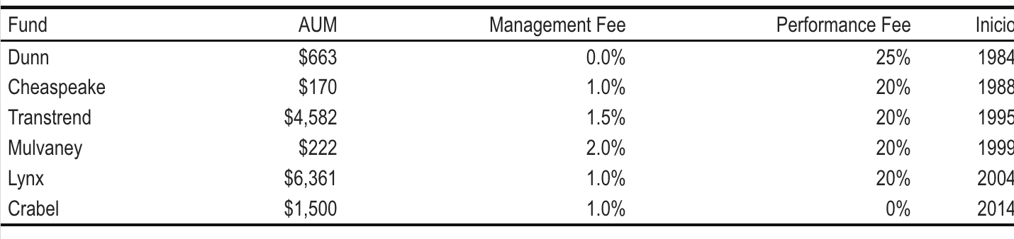
Fondos seleccionados
✅
✅
✅

Slide 6
Criterios de selección
Tiene un programa activo, con un mínimo de inversión bajo.
Tiene al menos 15 años de historia.
Trend Following es la estrategia dominante de su programa.
Es totalmente sistemático y usa reglas cuantitativas para entrar y salir de posiciones.
Está globalmente diversificado e invierte en una amplia selección de clases de activos.

Slide 7
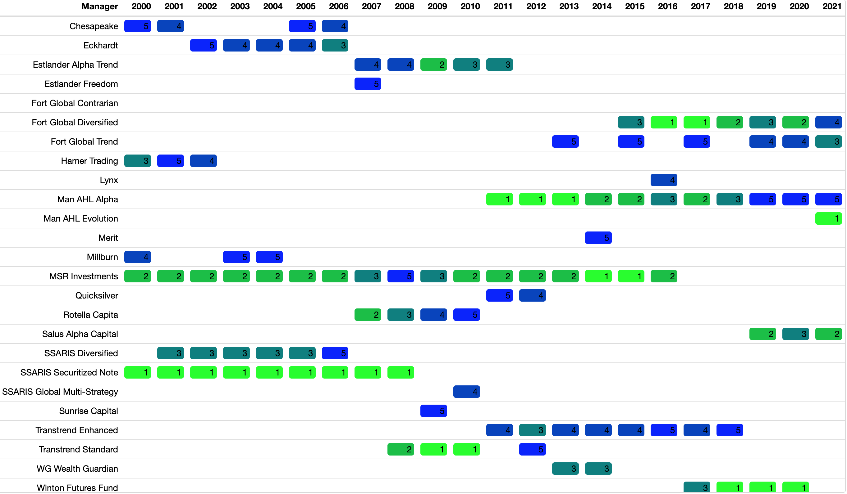
Fondos con track-record de más de 15 años
Ranking índice MAR

Slide 8
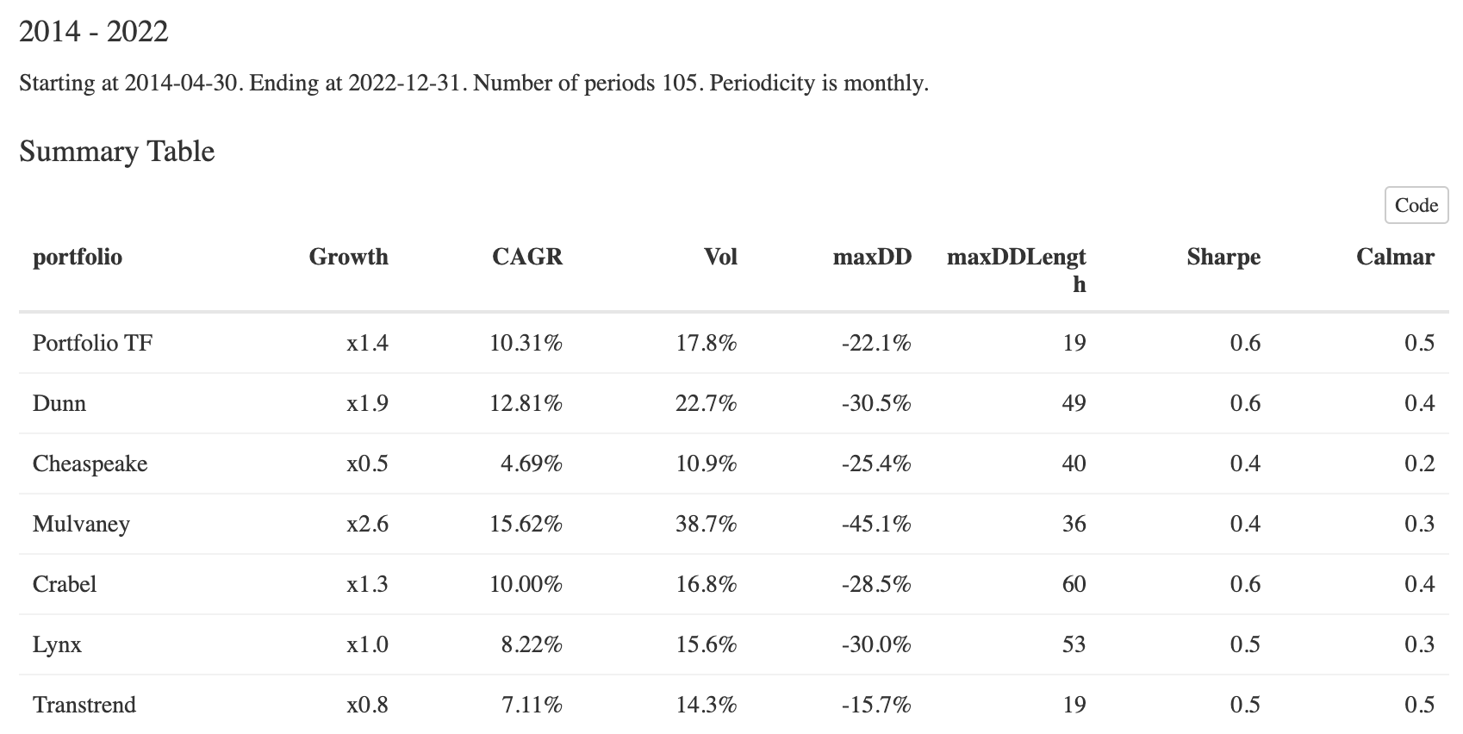
Estadísticas de los fondos seleccionados

Slide 9
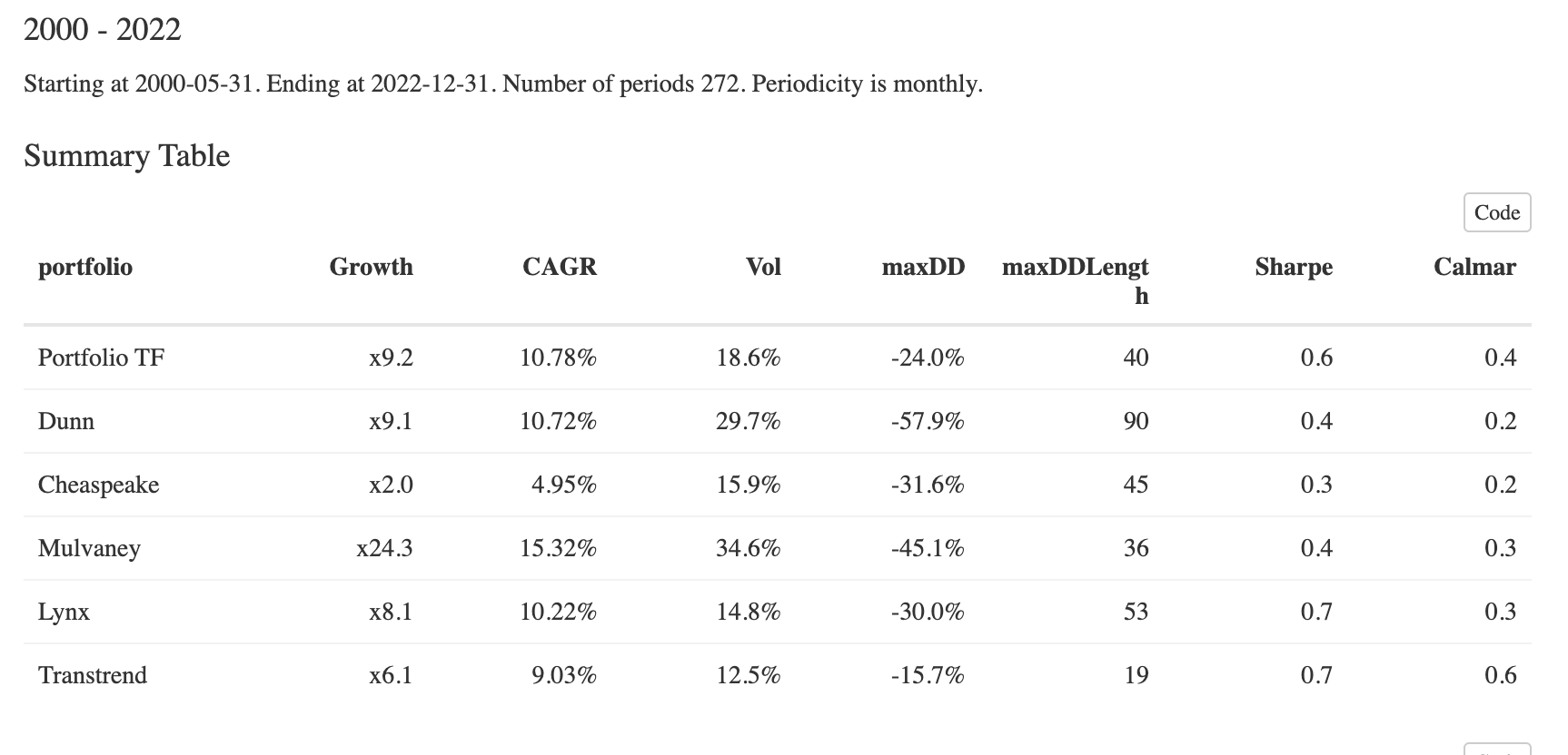
Estadísticas de los fondos seleccionados

Slide 10
Criterios de descarte (Fondos grandes, ETFs, grandes asset managers, etc…)

Slide 11
PORTAFOLIO

Slide 12
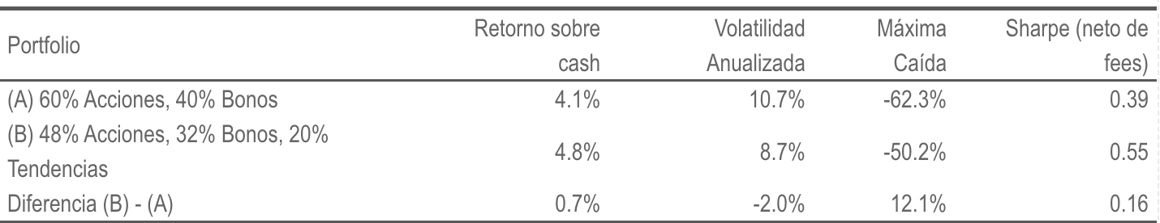
Trend Following como parte de un portafolio
Backtest de AQR (1880-2016)

Slide 13
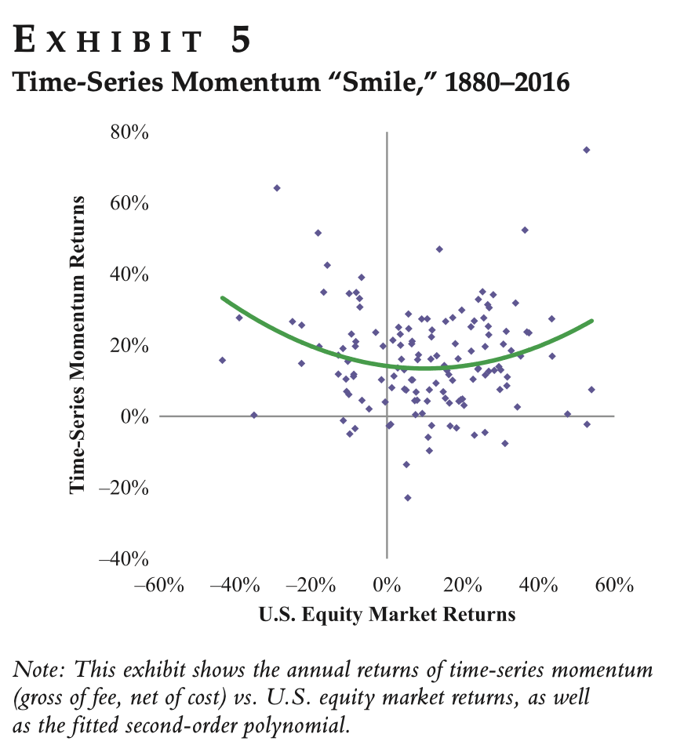
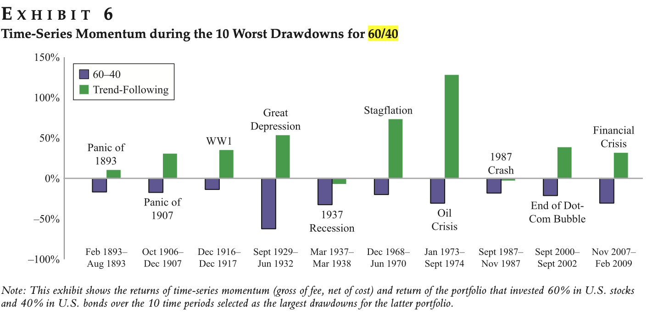
Trend Following y riesgo de cola

Slide 14
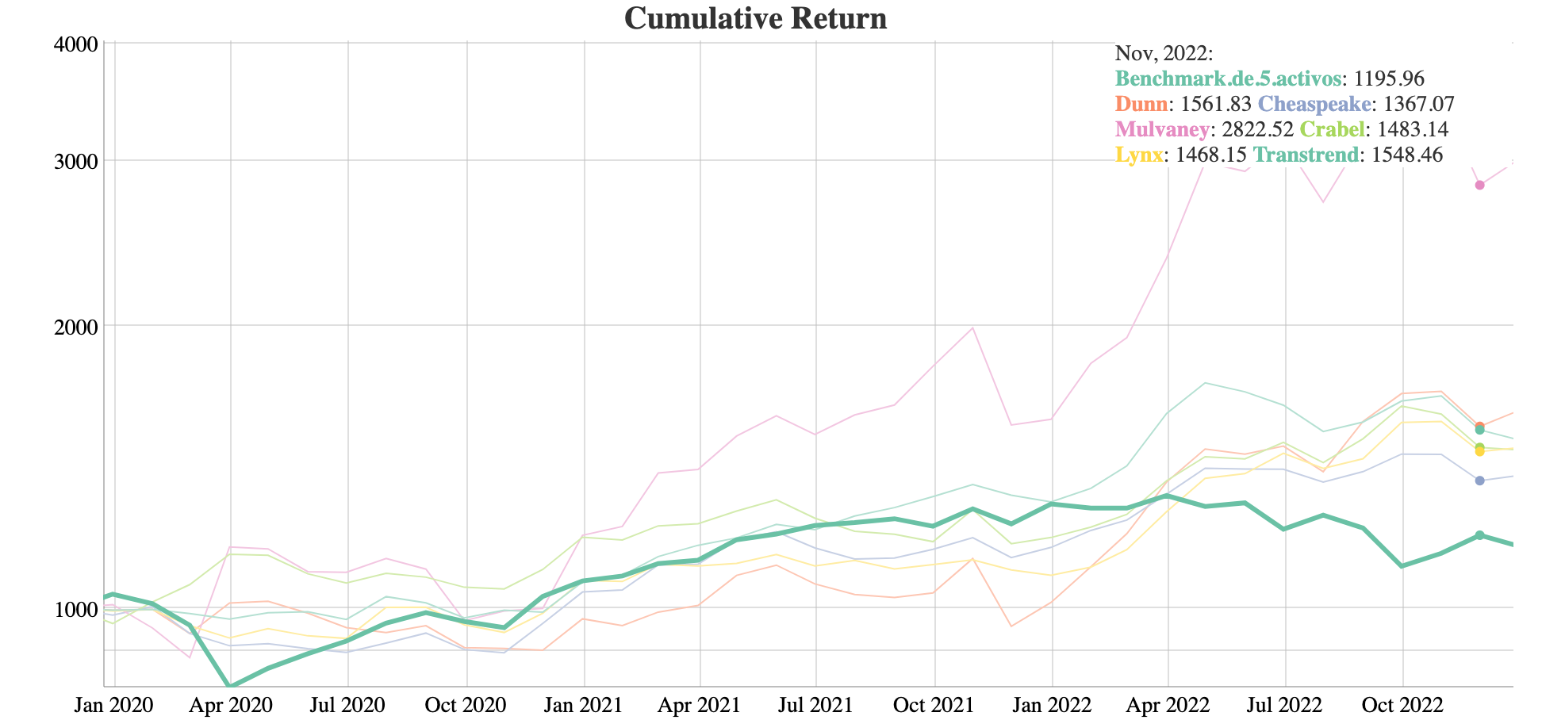
Fondos seleccionados en la última crisis
Benchmark

Slide 15
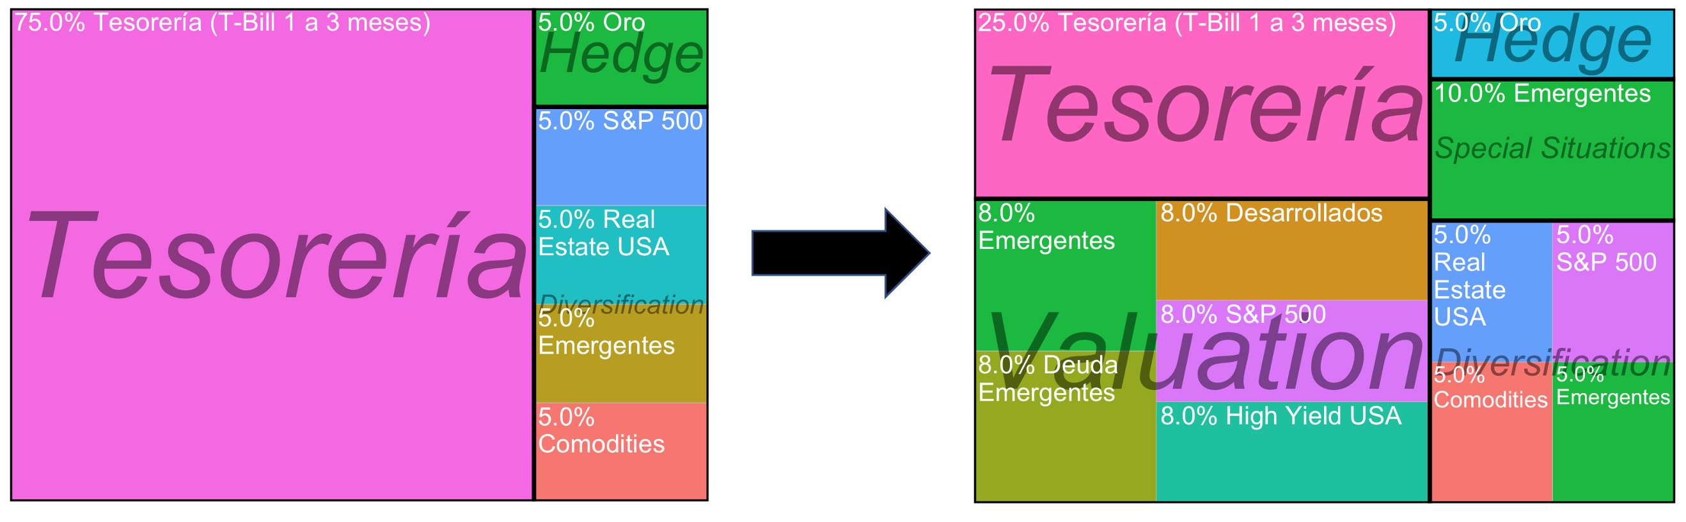
Portafolio: protección vía valuación
ACTUAL
FULL INVERTIDO

Slide 16
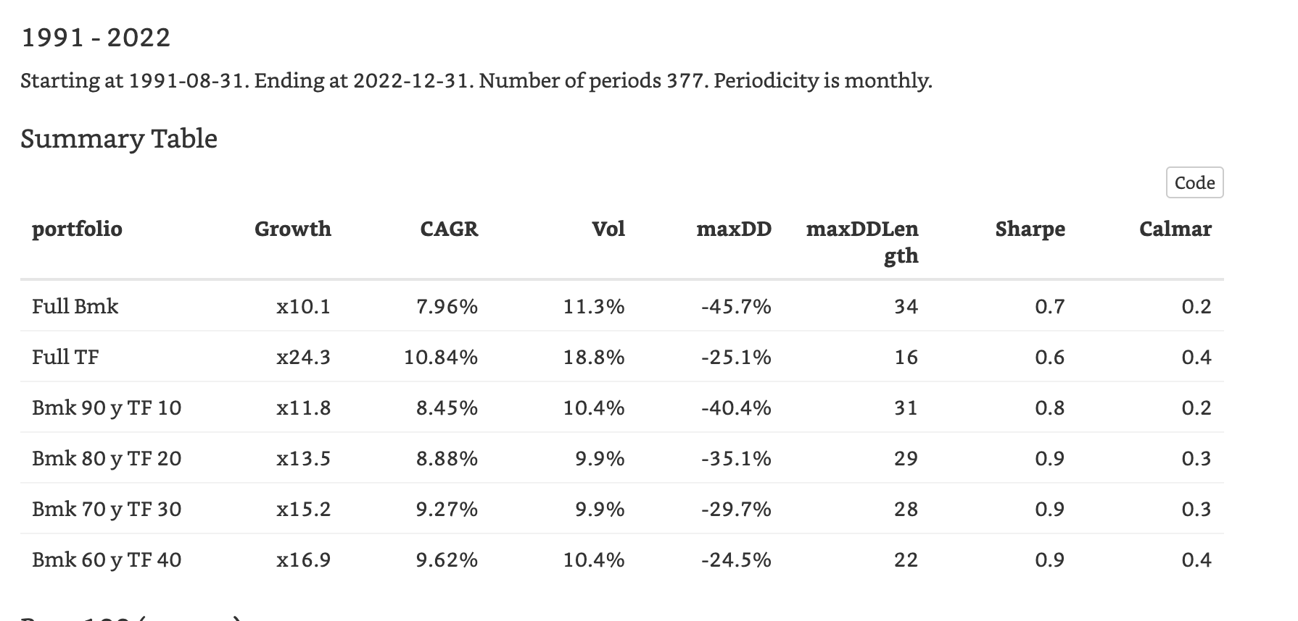
Efecto de Trend Following en el 20% diversificado

Slide 17
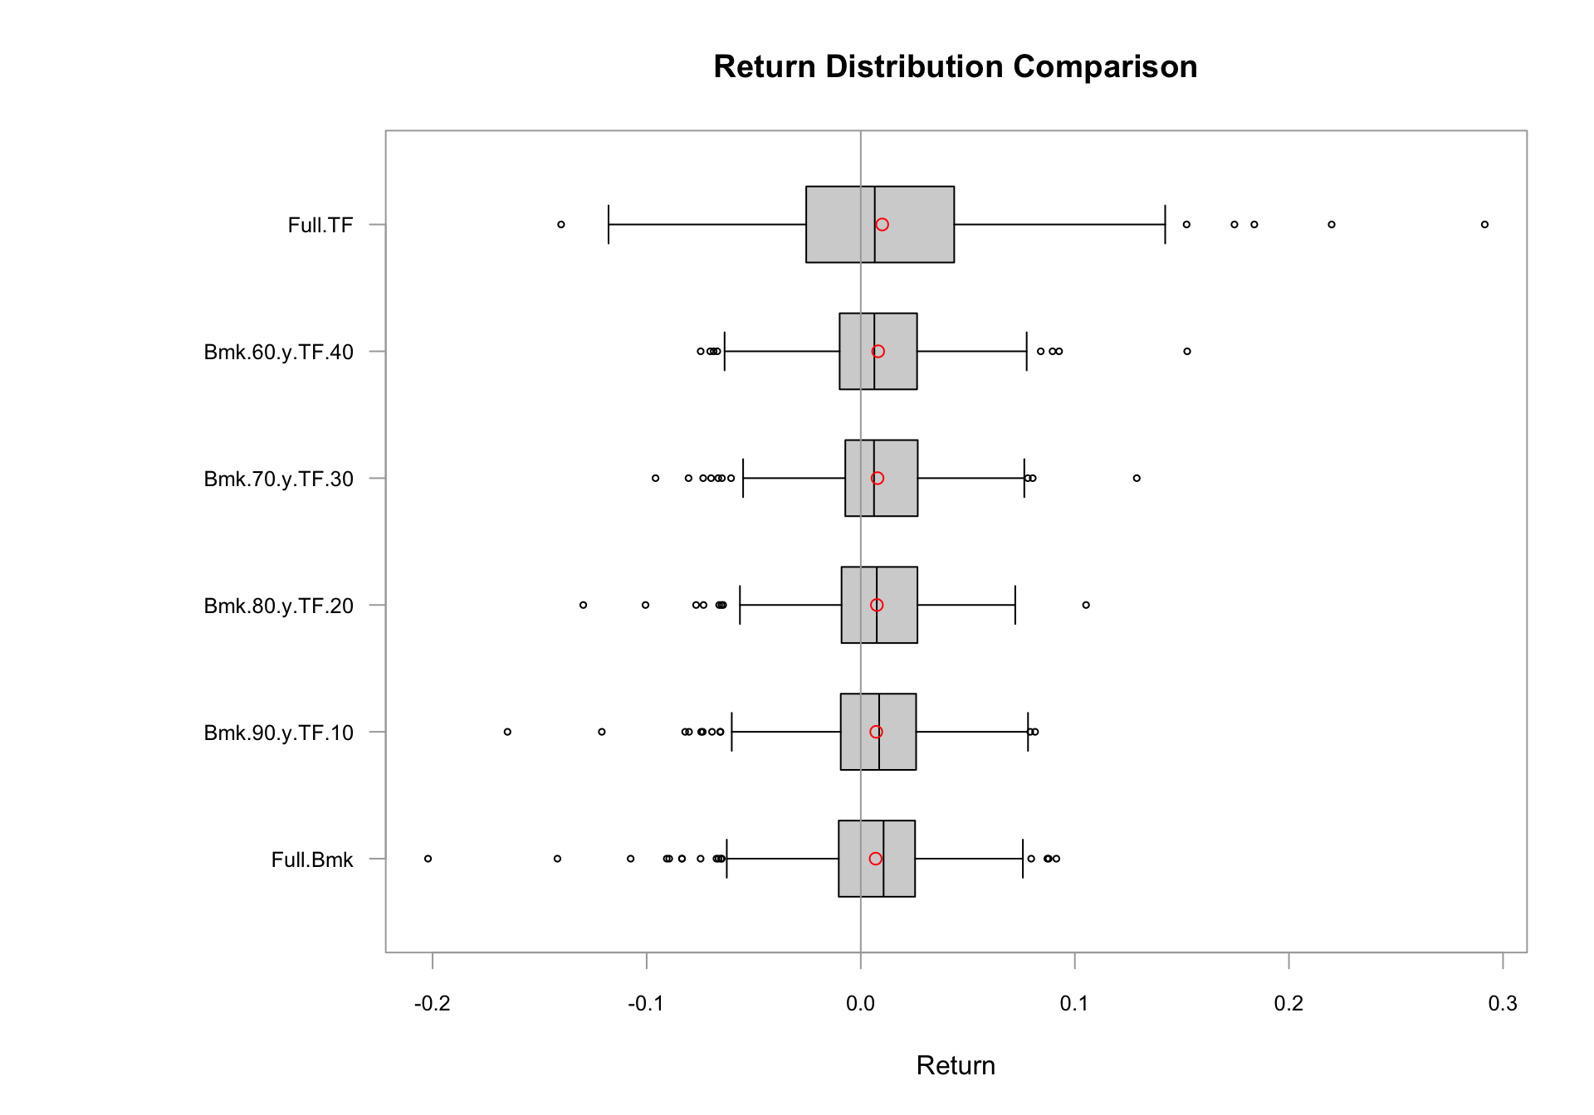
Cambio en el perfil del portafolio

Slide 18
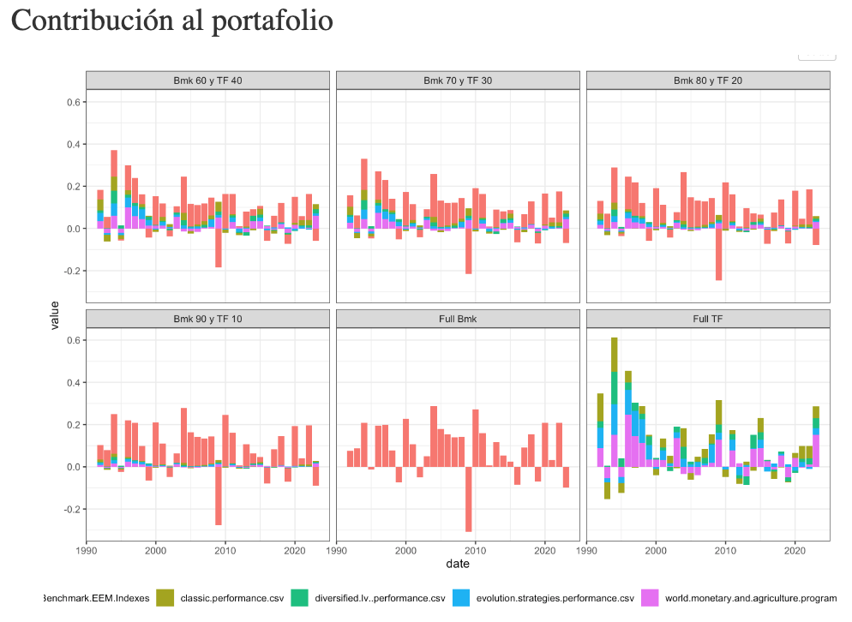
Cambio en la contribución

Slide 19
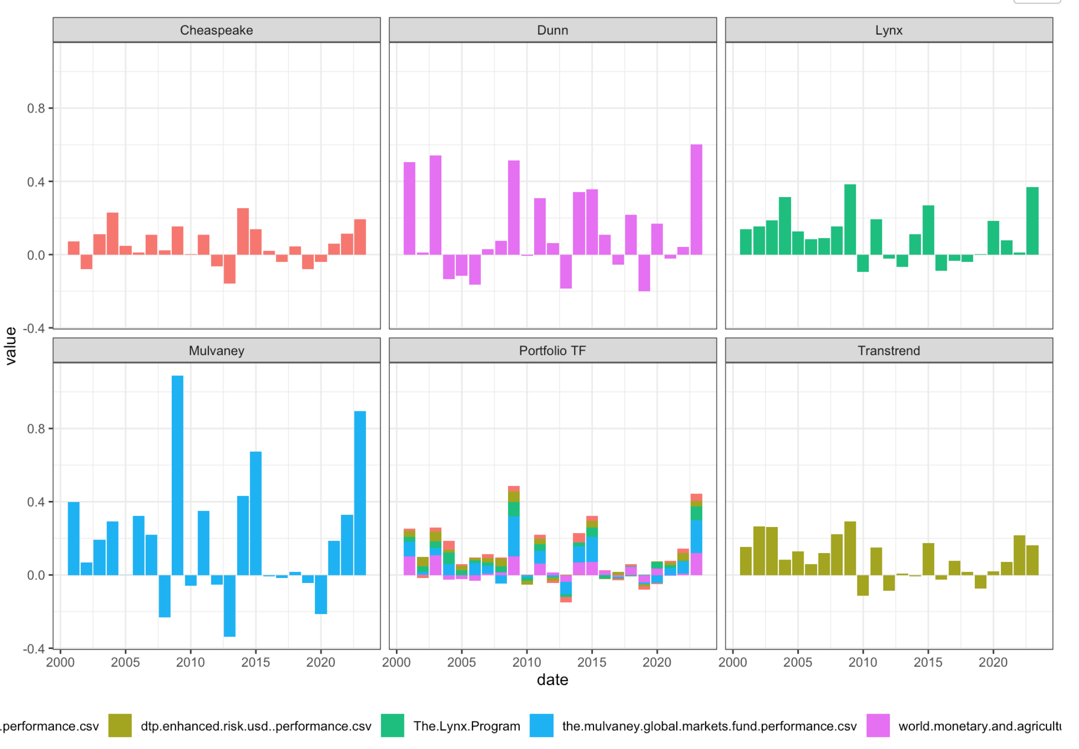
Distintos fondos: distintas contribuciones

Slide 20
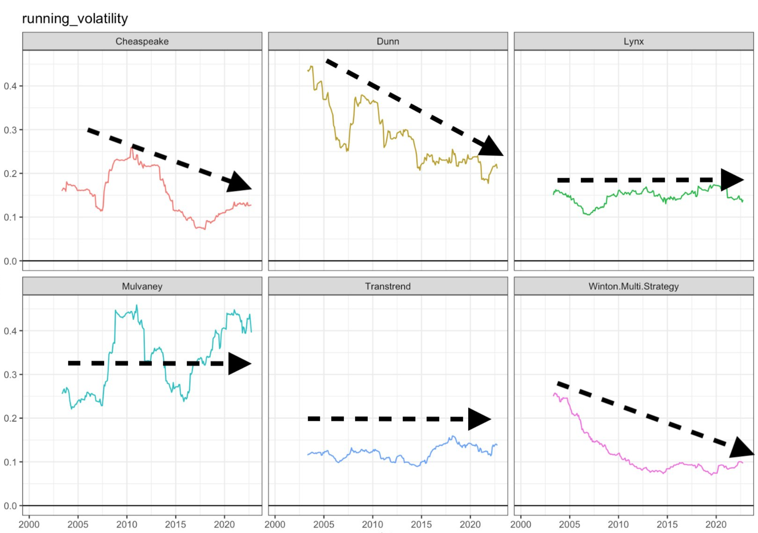
Perfil de riesgo: algunos cambian en el tiempo

Slide 21
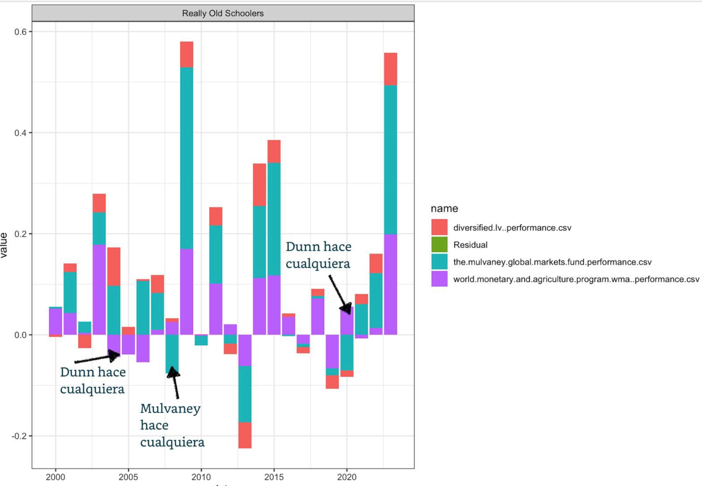
Idiosincracia de los managers
DUNN
DUNN
MULVANEY

Slide 22
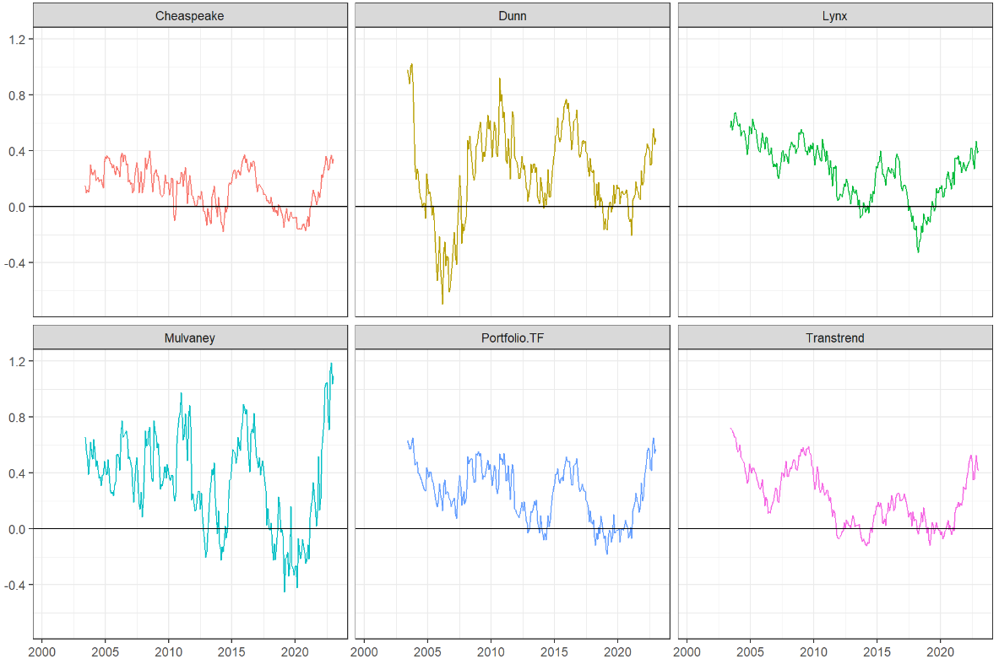
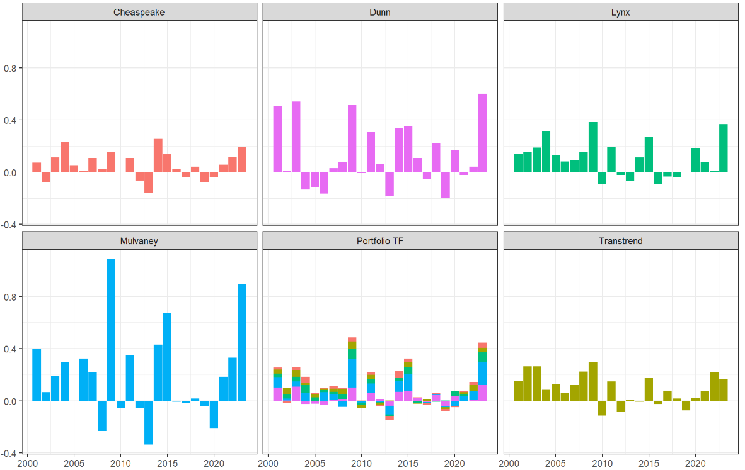
Volatilidad de los fondos
Rolling Return 36 meses
Retornos Anuales

Slide 23
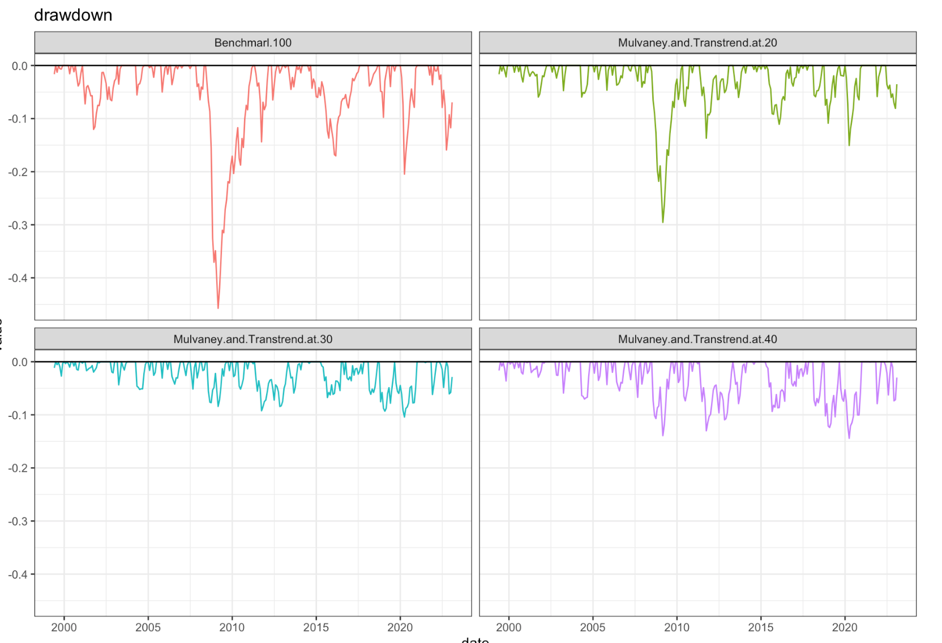
¿ Cuánto tirarle?

Slide 24
Conclusiones
Trend following mejora el portafolio, sobretodo cuando está 100% invertido.
Actualmente el portafolio controla el riesgo por valuación, usando como herramienta la tesorería de corto plazo.
Recomendamos la mezcla de un fondo institucional y un fondo de vieja escuela, en una proporción que no cambie el perfil del portafolio de ‘value’ a ‘hedge fund’.
Una vez invertido el portafolio, alocaciones alrededor del 20% son las mejores.

Slide 25
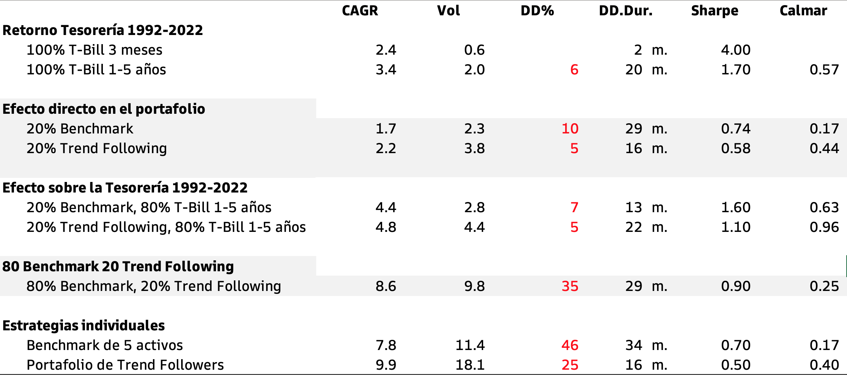
Extra: construcción paso a paso

Slide 26
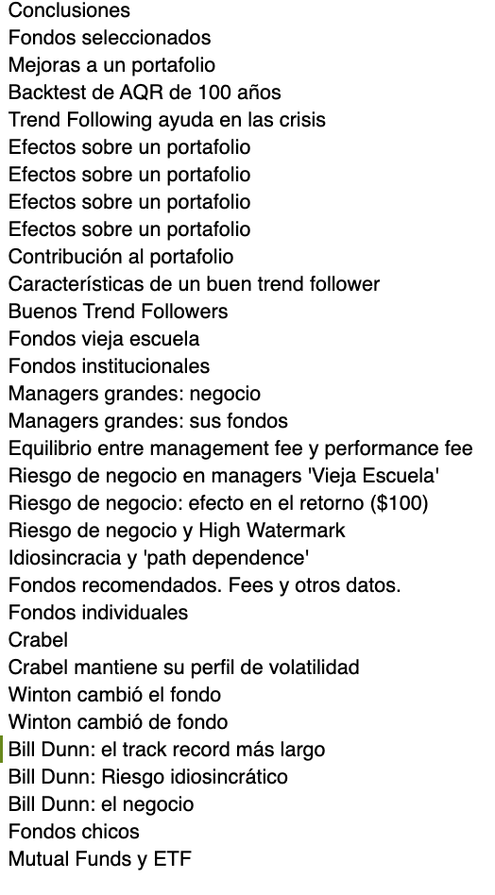
Temas fuera de agenda
file:///Users/andresp/Documents/R%20Projects/Trading%20bloque/presentations/Agregar%20trend%20following%20a%20un%20portafolio.html
Riesgo de negocio
Efecto de management fee alto

